Slide 1
Periprotetikus törések a térd körül – esetbemutatások
Előadó: Dr. Kromek Lóránd
2023.11.11

Slide 2
Etiológia:
Femoral notching 3mm
Inadequat femoralis remodeláció
Elasztikus modulus differencia
Endosteális ischaemia
Osteolysis
Minimális trauma-rotatios erők
Redressio (MUA)
Osteoporosis/osteopenia (+- RA, steroid, endocrin bajok )
Neurológiai

Slide 3
Incidencia, implantációt követő 5 év
Rorabeck: 0,3-2,5%,
Scottish National Database: 0,9-1,7%,
3x magasabb a valószínűség, mint csipőprotézisnél,
nőknél 2,3 x gyakoribb mint férfiaknál,
átlagos életkor 80 év

Slide 4
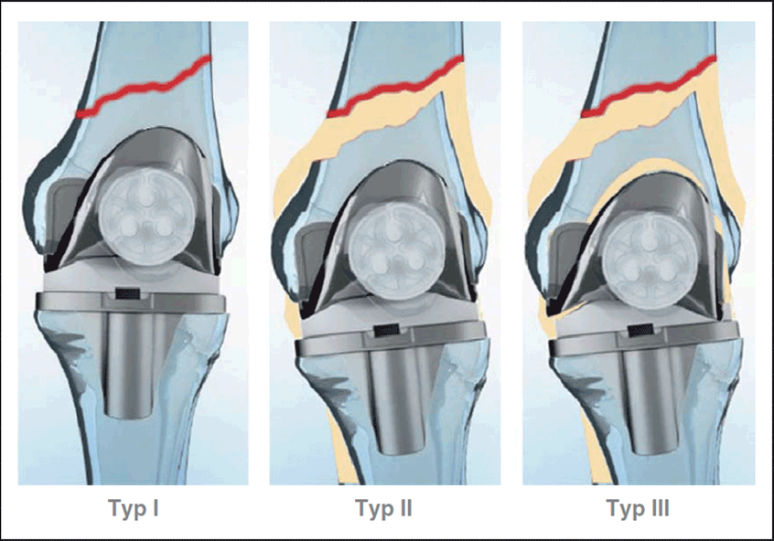
Lewis and Rorabeck classification
Type I Undisplaced fracture. Prosthesis intact
Type II Displaced fracture. Prosthesis intact
Type III Displaced or undisplaced fracture. Prosthesis loose or failing (i.e. significant instability or polyethylene wear)

Slide 5
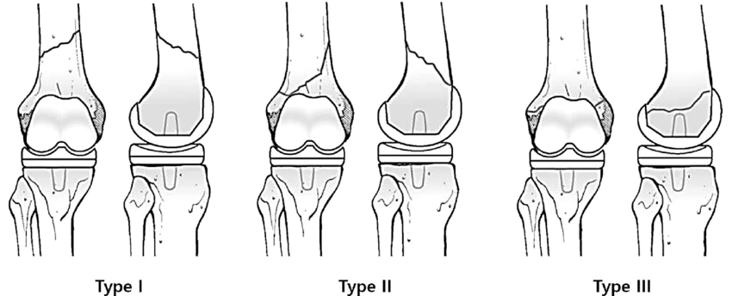
Su classification

Slide 6
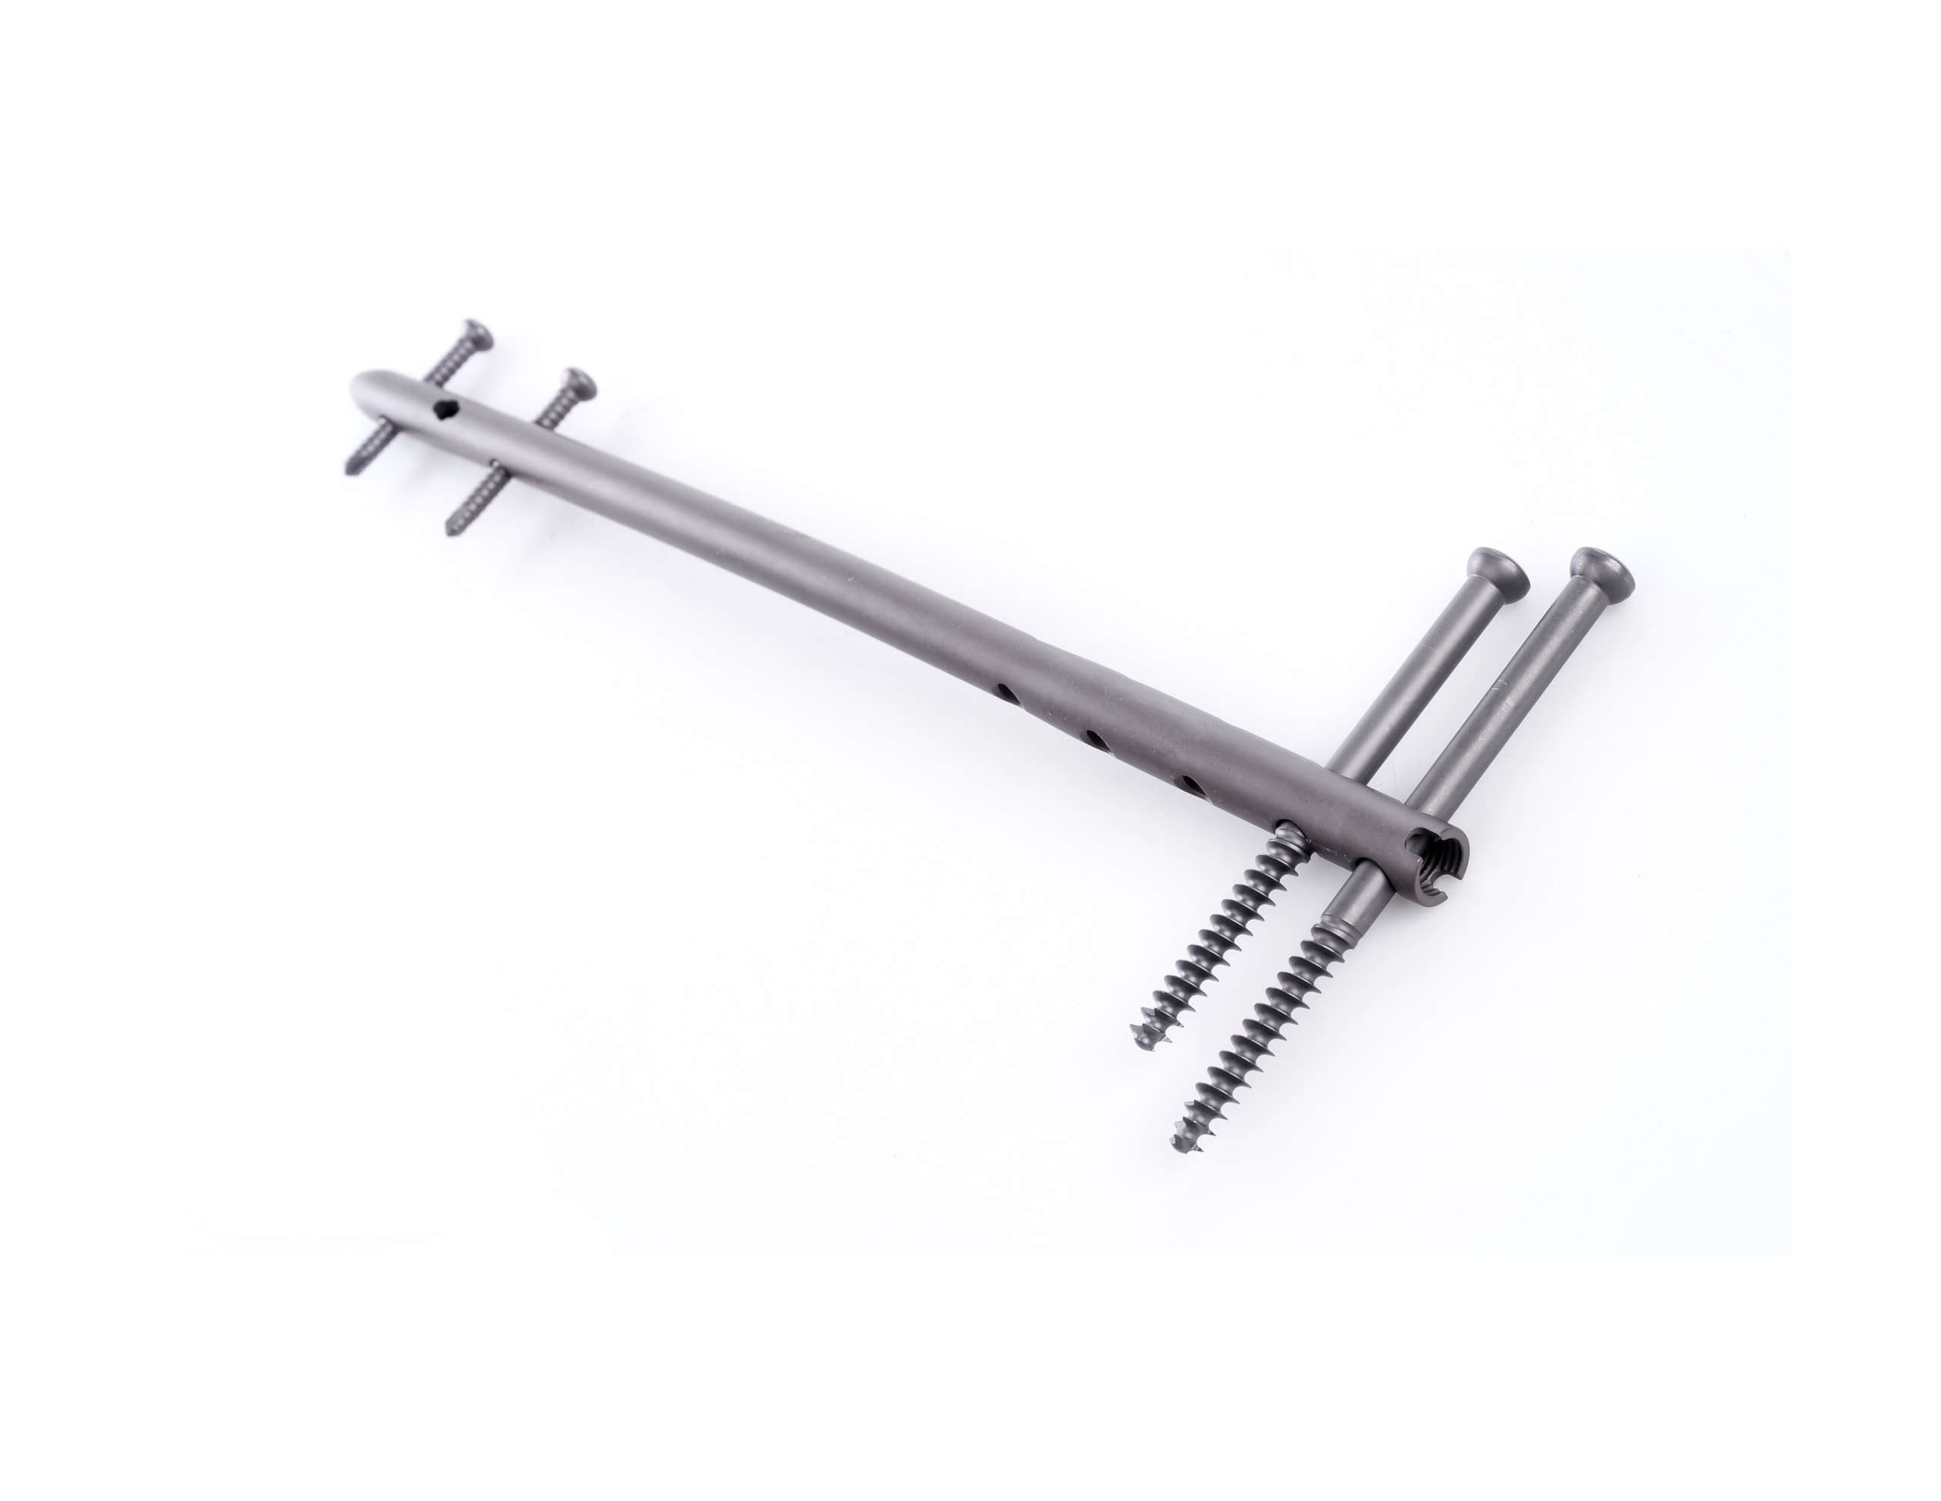
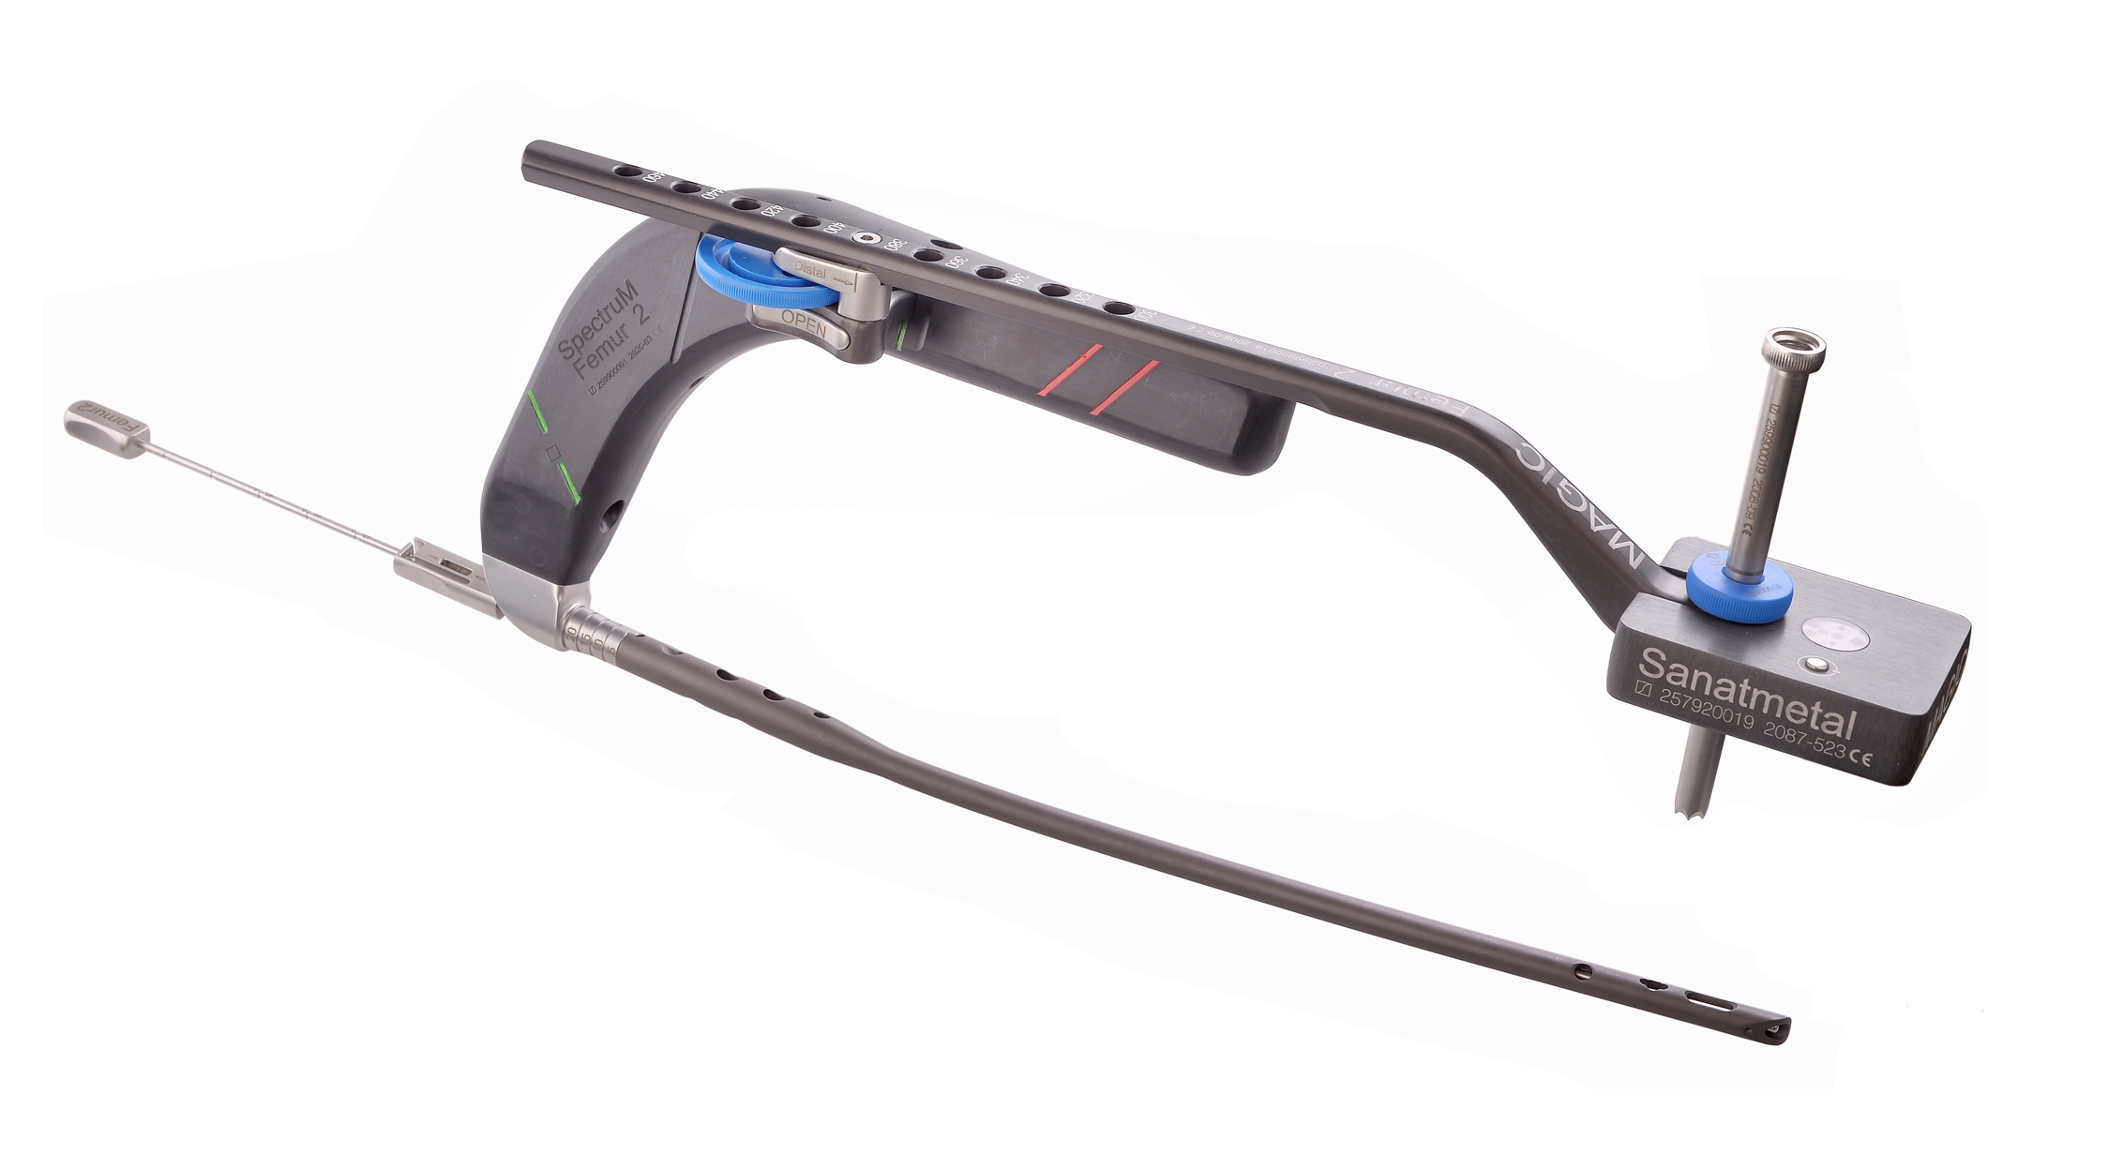
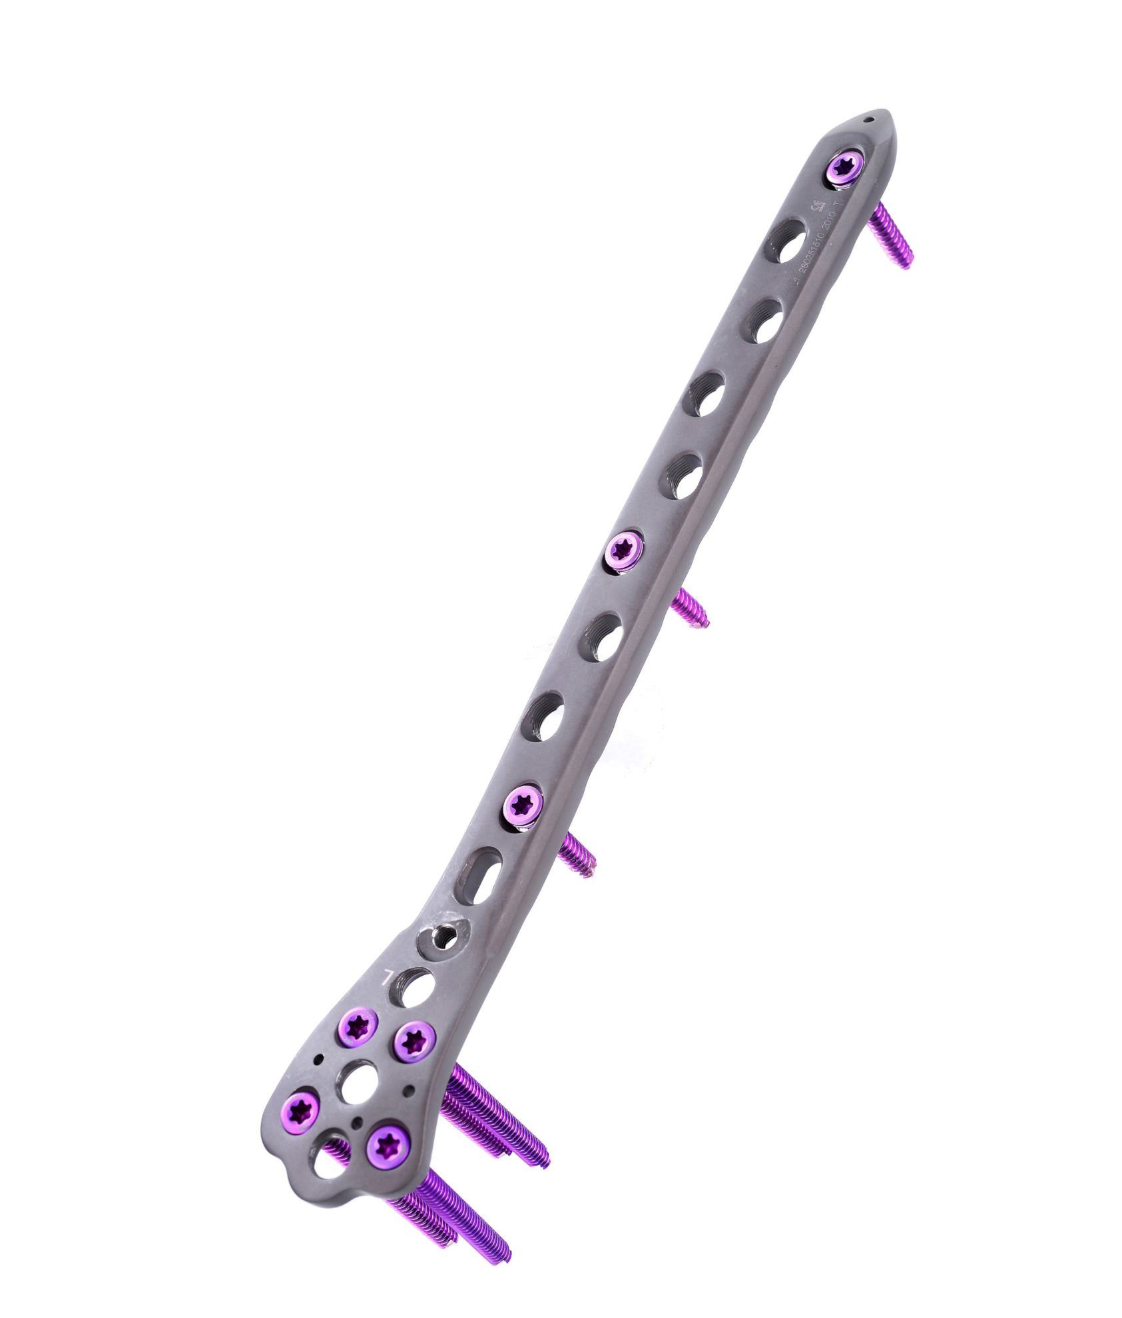
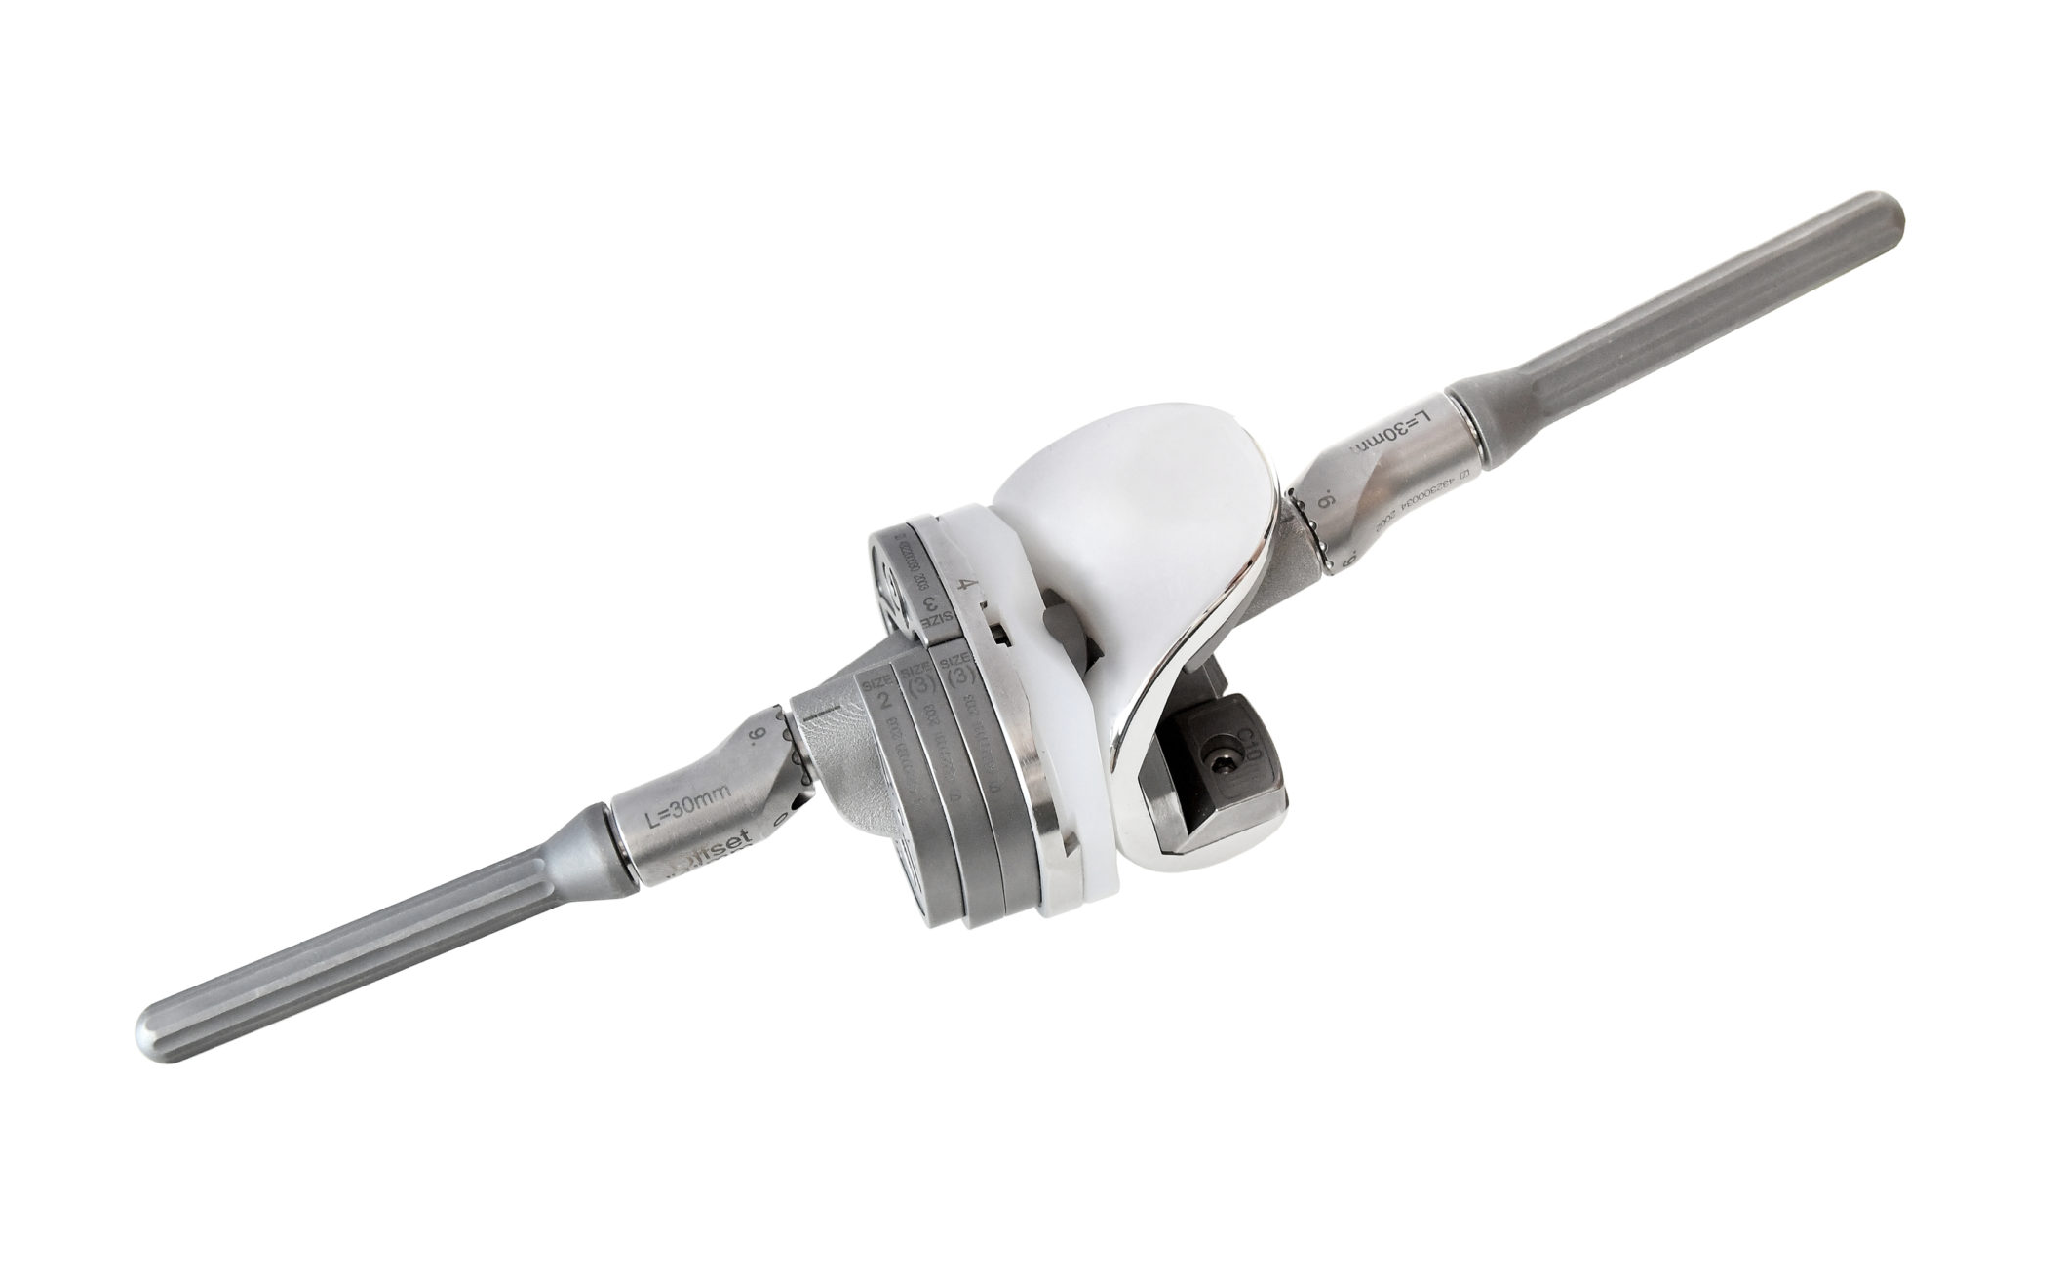
Megoldási lehetőségek
Intramedulláris szeg
antegrad
retrograd
Lemez
hagyományos
menetstabil
egy vs. Kettő
Fixateur externe
(Dual/tripple construct )
Protézis revízió

Slide 7
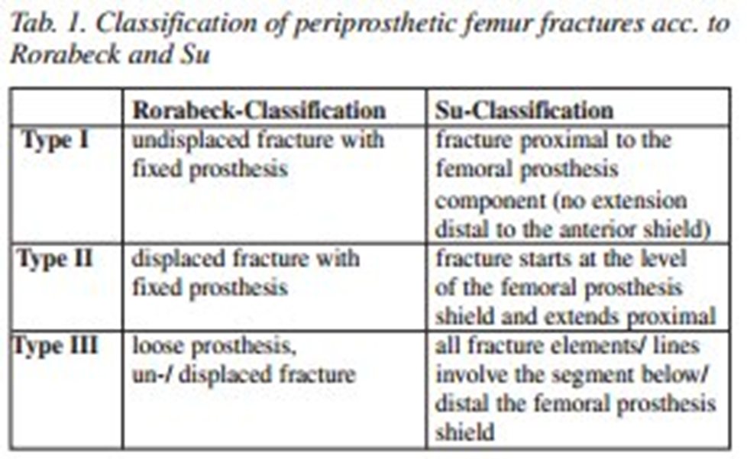
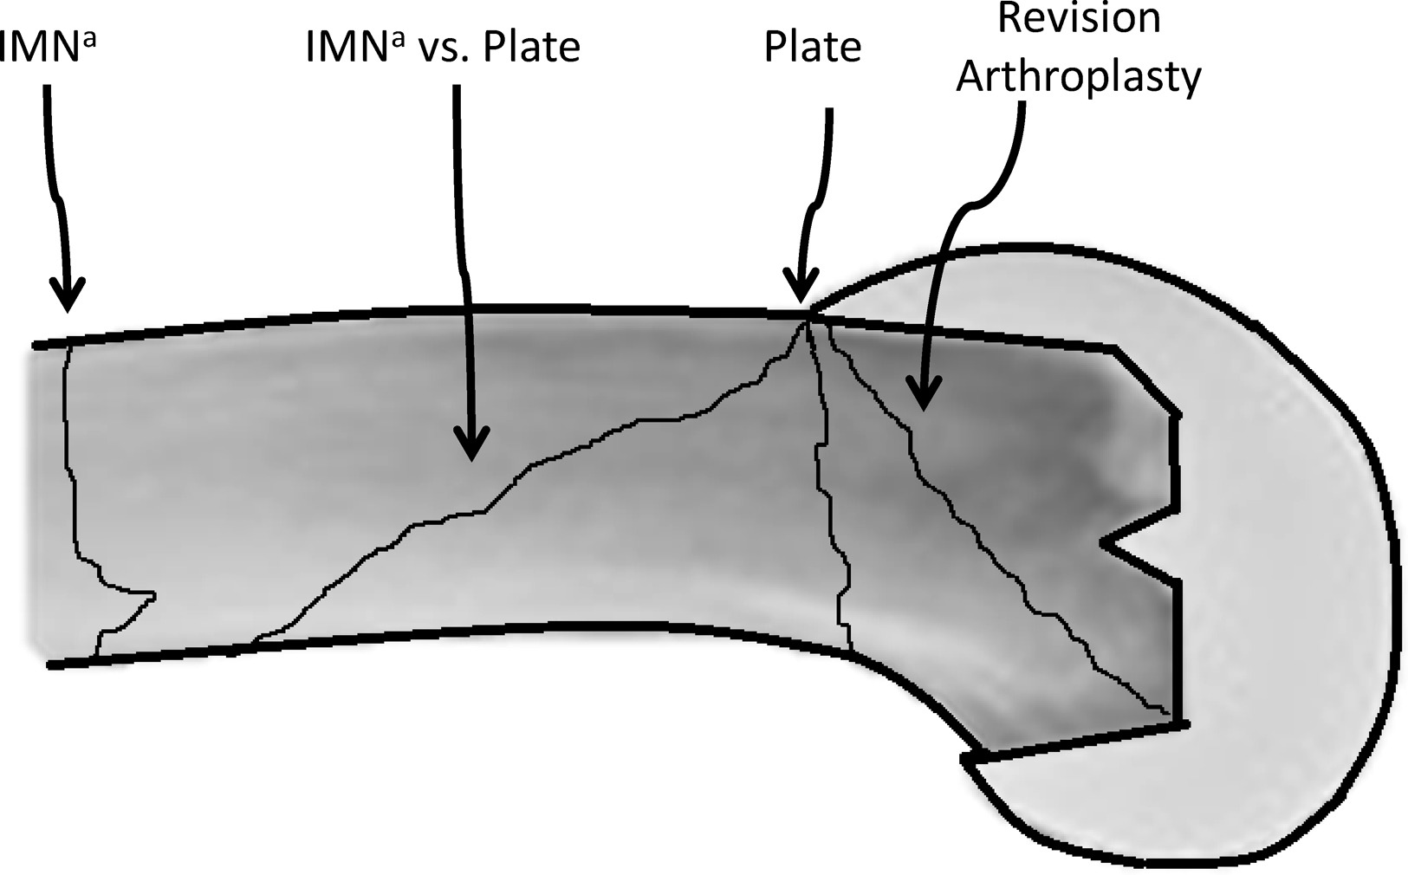
Implantatum választás 1.
Kilazult (Rorabeck III): revízió
Stabil protézis:
Su I: haránt, rövid ferde: IMN
instabil, összetett: lemez
Su II: lemez
Su III: revízió (lemez)

Slide 8
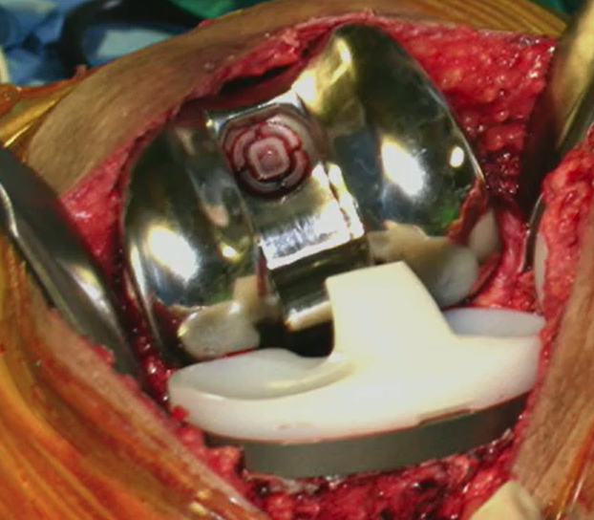
Implanantum választás 2.
Lemez:
„closed box” implant.
intramedulláris stem
csípő protézis
prox. intramedulláris implant.
(stressz zóna)

Slide 9
Rorabeck type II, Su type I törés

Slide 10
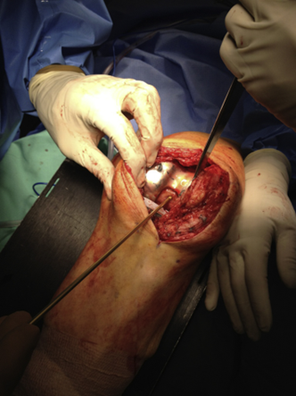
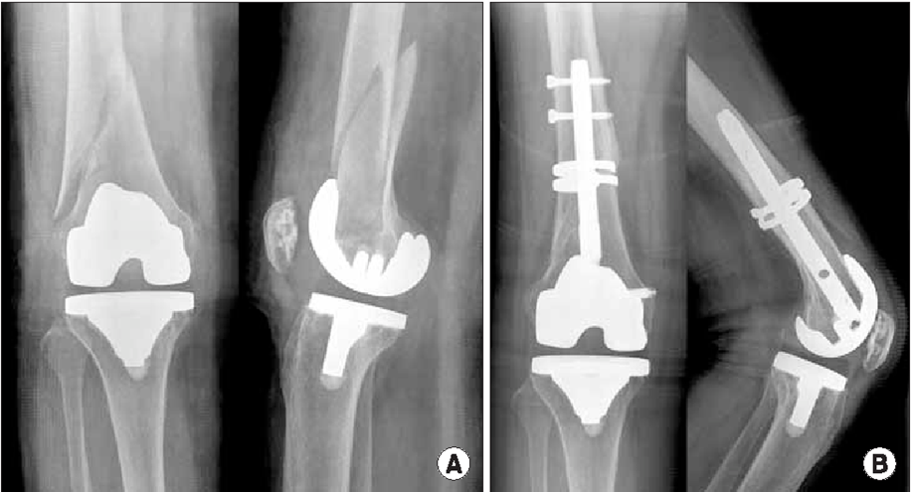
Retrográd szegezés
Megfelelő distalis csontállomány (legalább 2 csavar elhelyezése szükséges)
Minimál invazív lehetőség, korábbi metszés használata
Biomechanikailag kedvezőbb, mint a szögstabil lemez
Korábban terhelhető mint a lemez
Nem minden térd TEP alkalmas rá (protézis ismerete szükséges)
Azonos oldali csípő TEP, Gamma gondot jelenthet

Slide 11
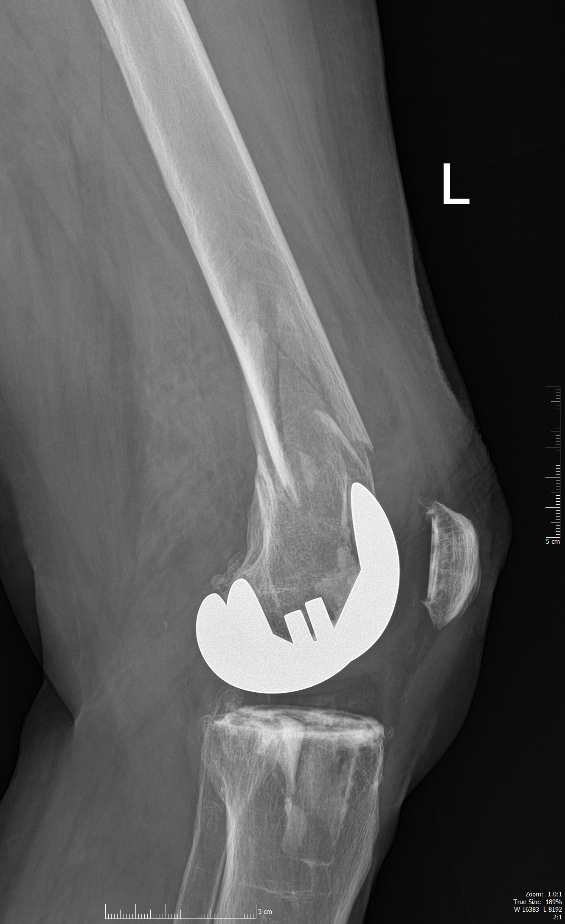
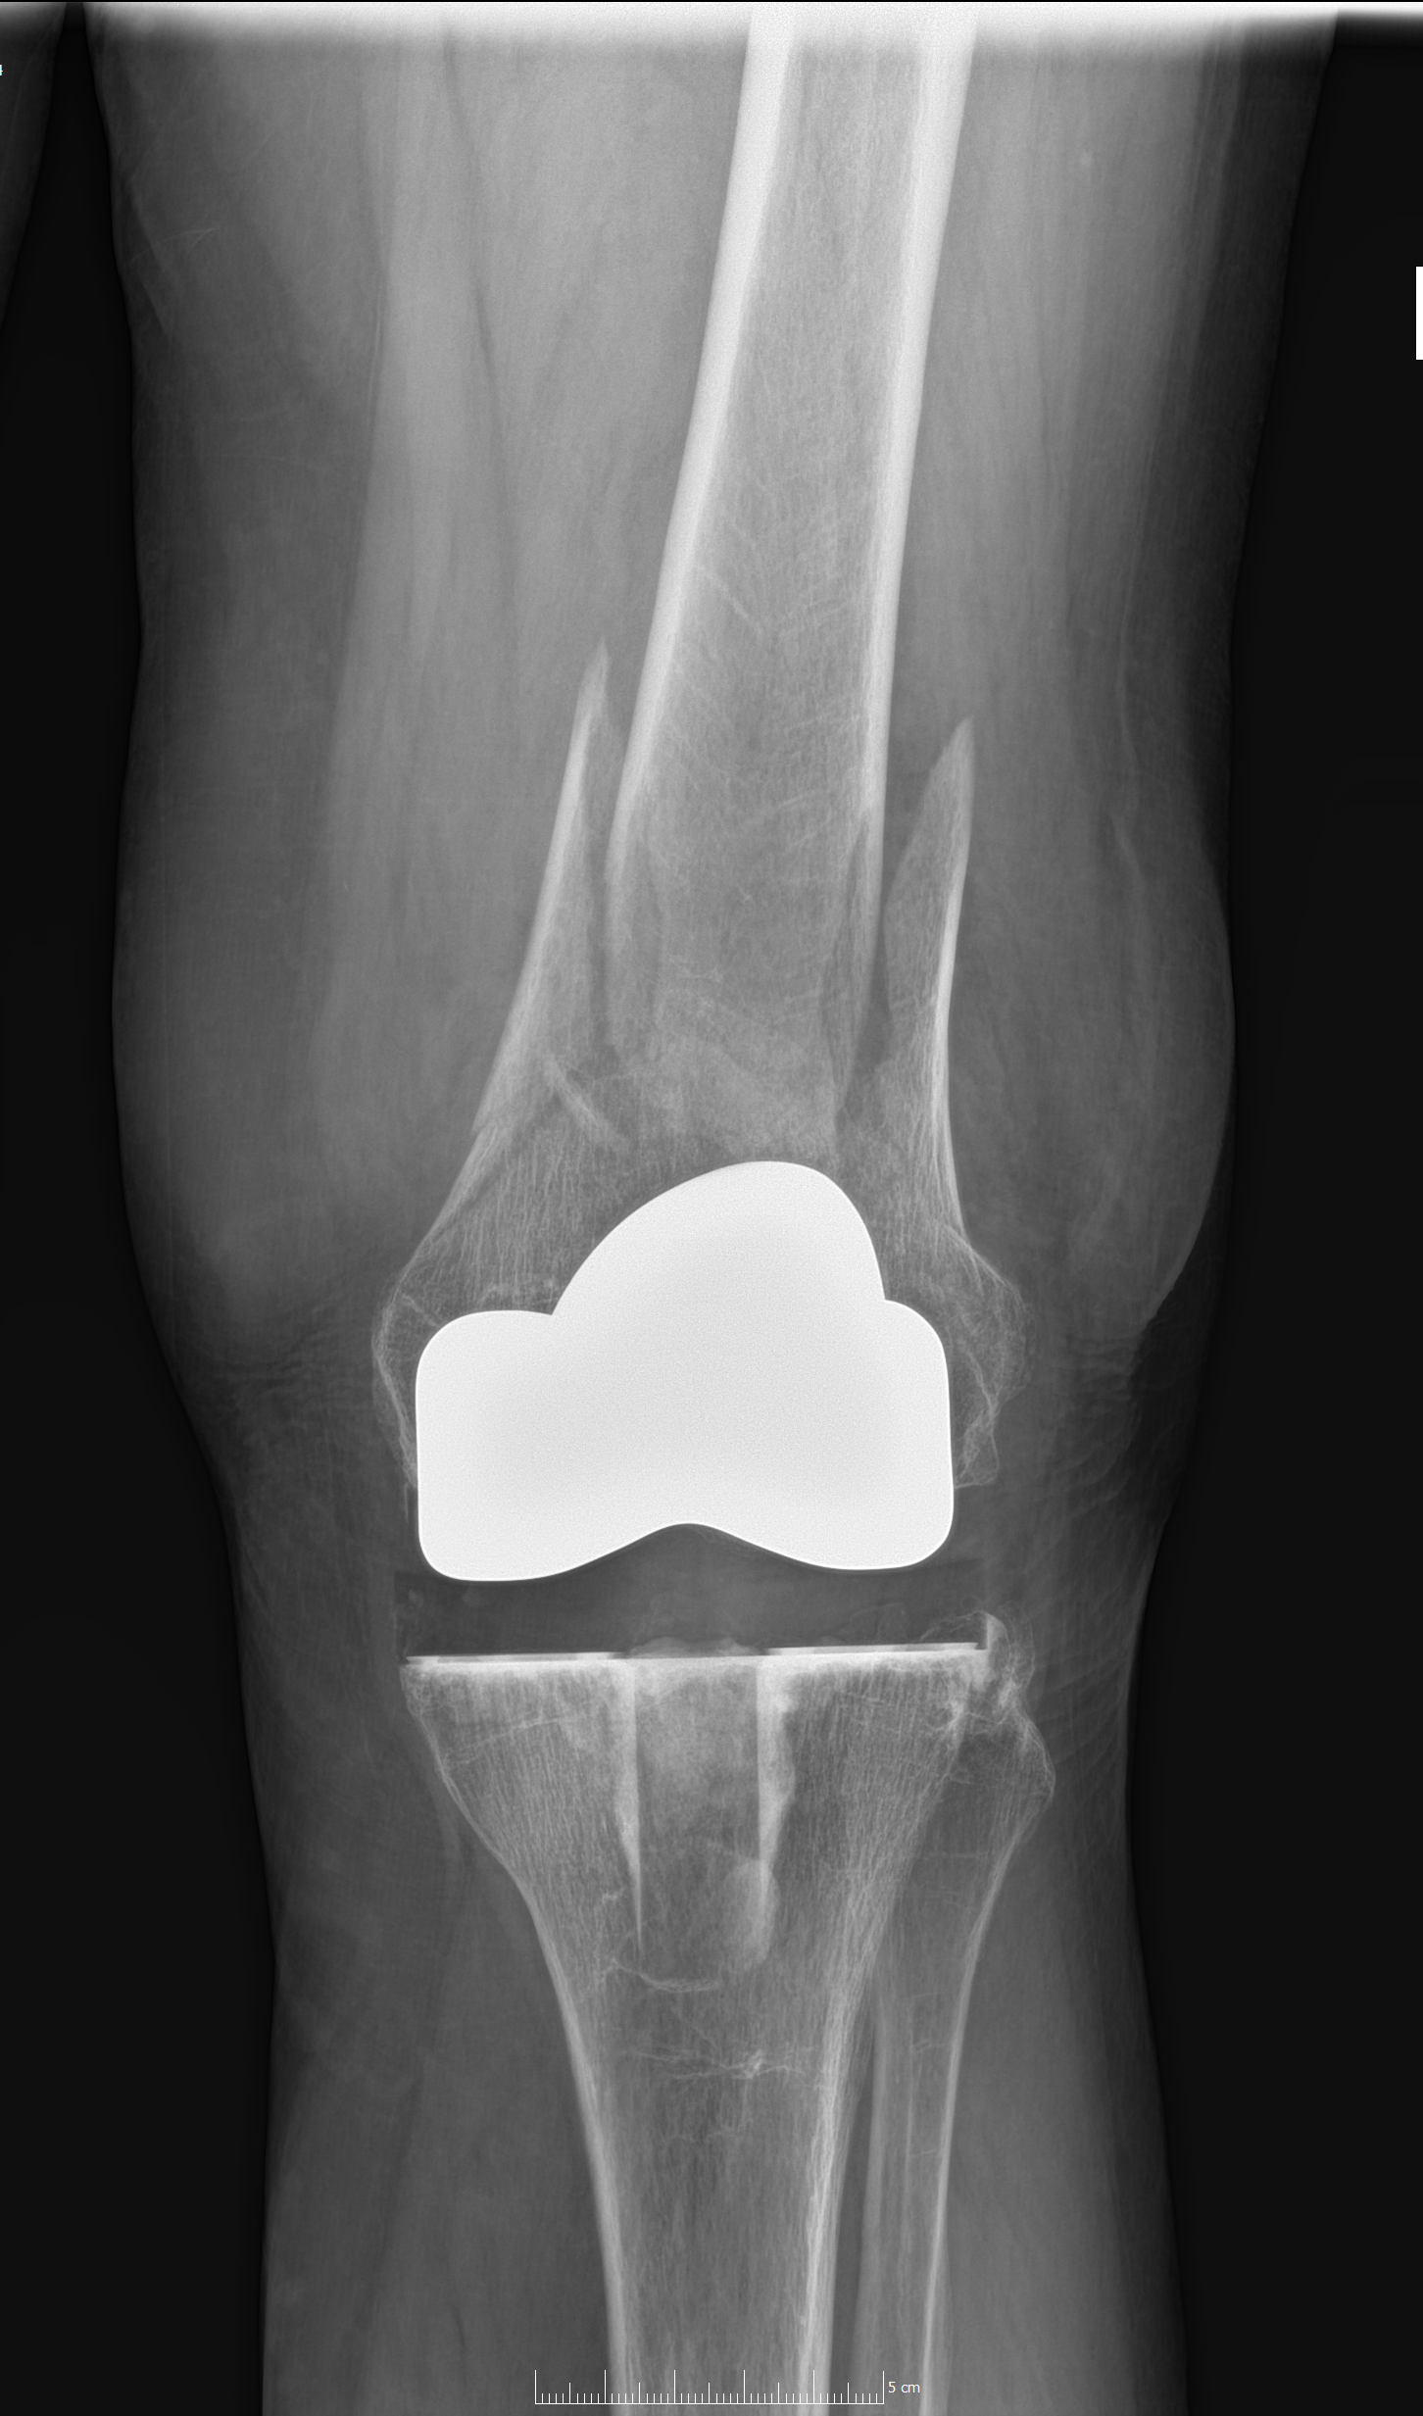
88 éves férfi, 10 éve TEP, Rorabeck II., Su ? II-III

Slide 12
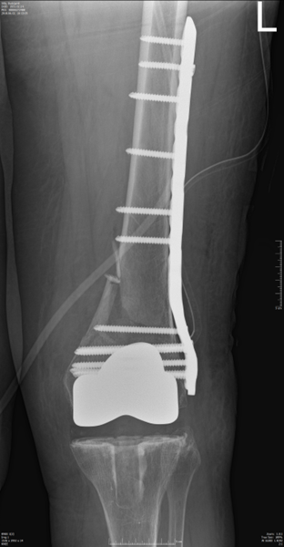
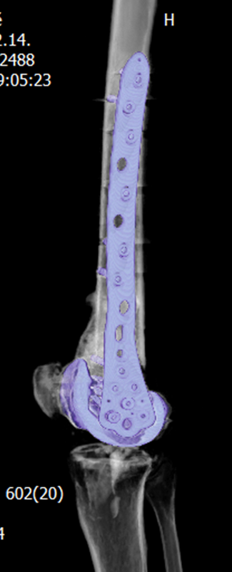

Slide 13
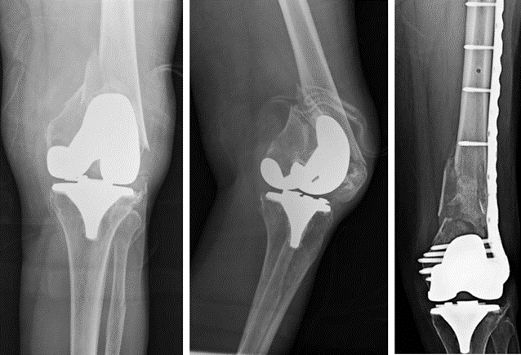
Lemezes rögzítés
Megfelelő distalis csontállomány
Instabil és összetett törésekre
relatív stabilitás, kombinált lemezek
Minimál invazív lehetőség, preformált lemezek
Biomechanikailag kedvezőtlenebb, mint a retrográd szeg
Később (6-12hét) terhelhető mint a szeg
Azonos oldali csípő implant. nem jelent gondot
Im. Stem.
Infekció: 0-9%
Álízület: 0-19%

Slide 14
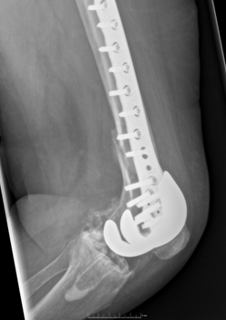
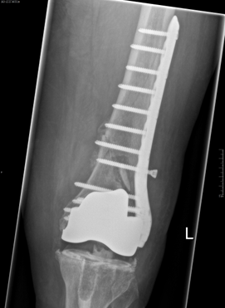
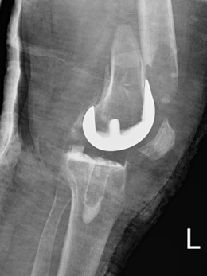
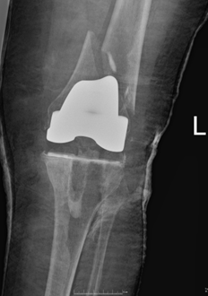

Slide 15
Hogyan tovább?
tomporszeg?
DHS?

Slide 16
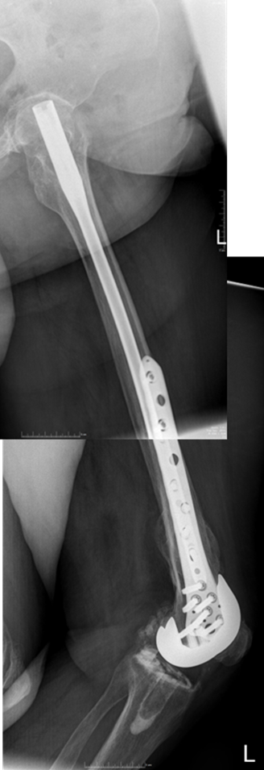
Megoldva!

Slide 17
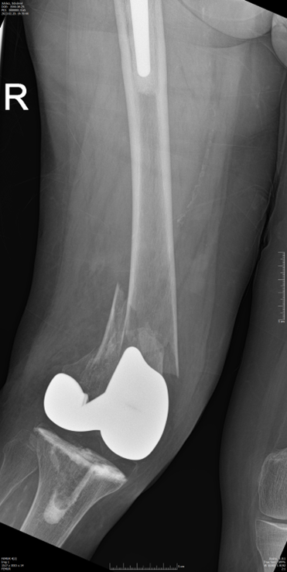
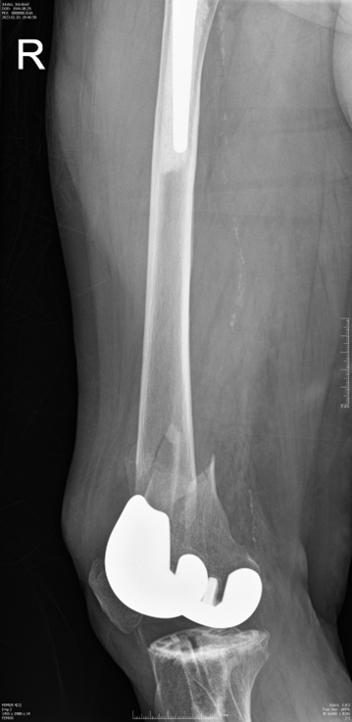
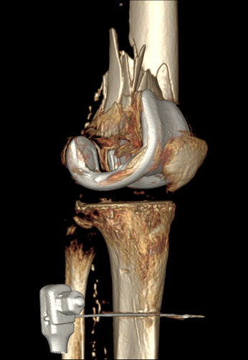
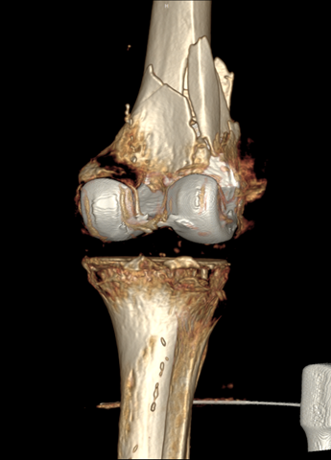
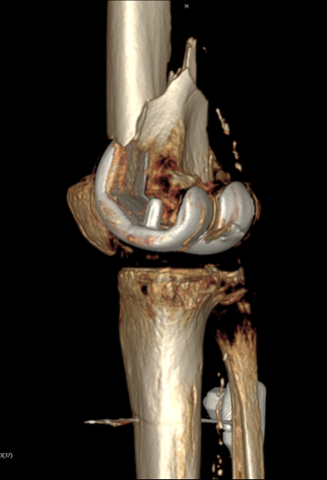
80 éves nő, 4 éve TEP, Rorabeck II. Su III

Slide 18
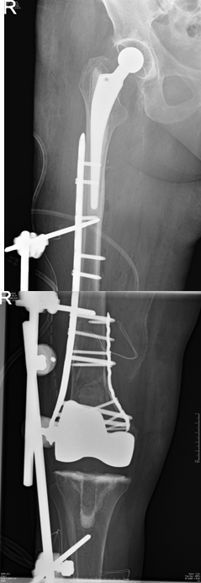
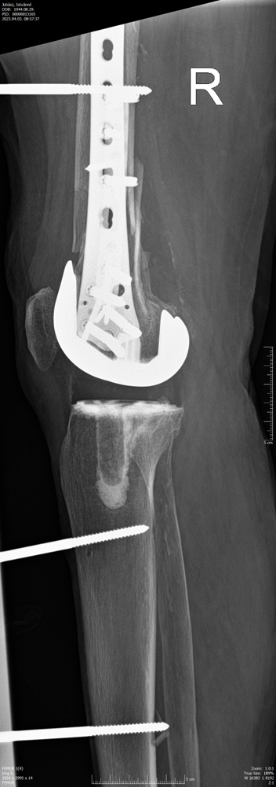
Fix. Ex. + dist. femur lemez + prox. humerus lemez

Slide 19
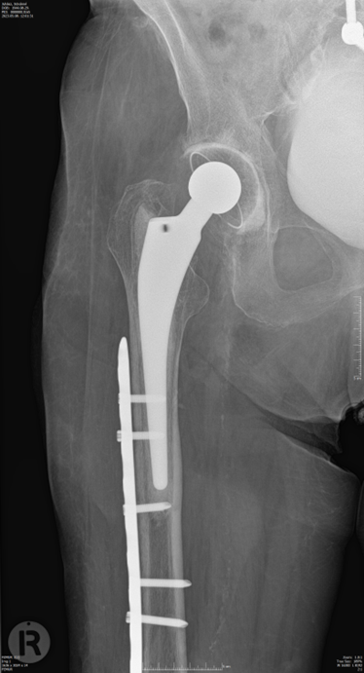
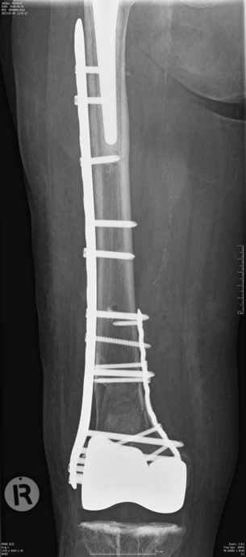
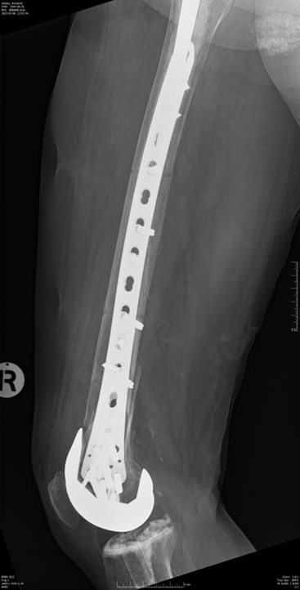
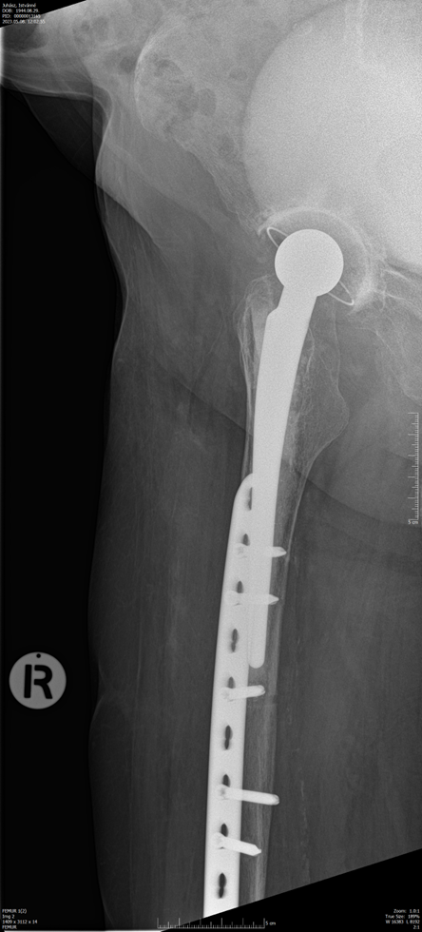
3 hónap

Slide 20
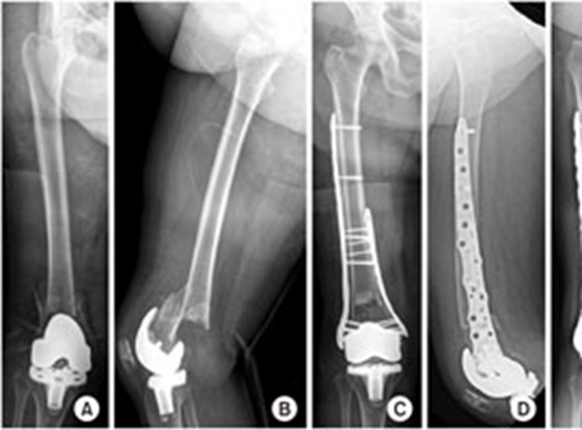
Kettős lemezes rögzítés
Megfelelő distalis csontállomány
Gyenge distalis csontállomány
Instabil és összetett törésekre
Nincs mód revízióra
Minimál invazív lehetőség, preformált lemezek
Femur
Humerus?
Biomechanikailag kedvezőbb mint egy lemez
Infekció:
Korábban terhelhető

Slide 21
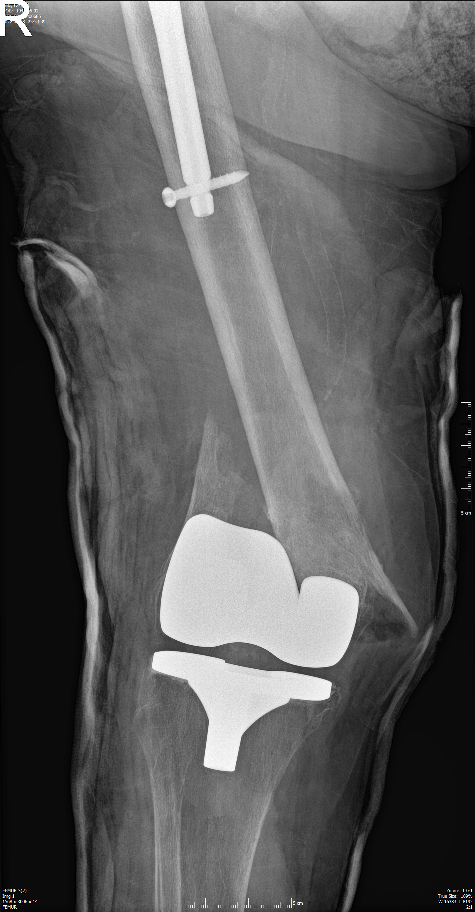
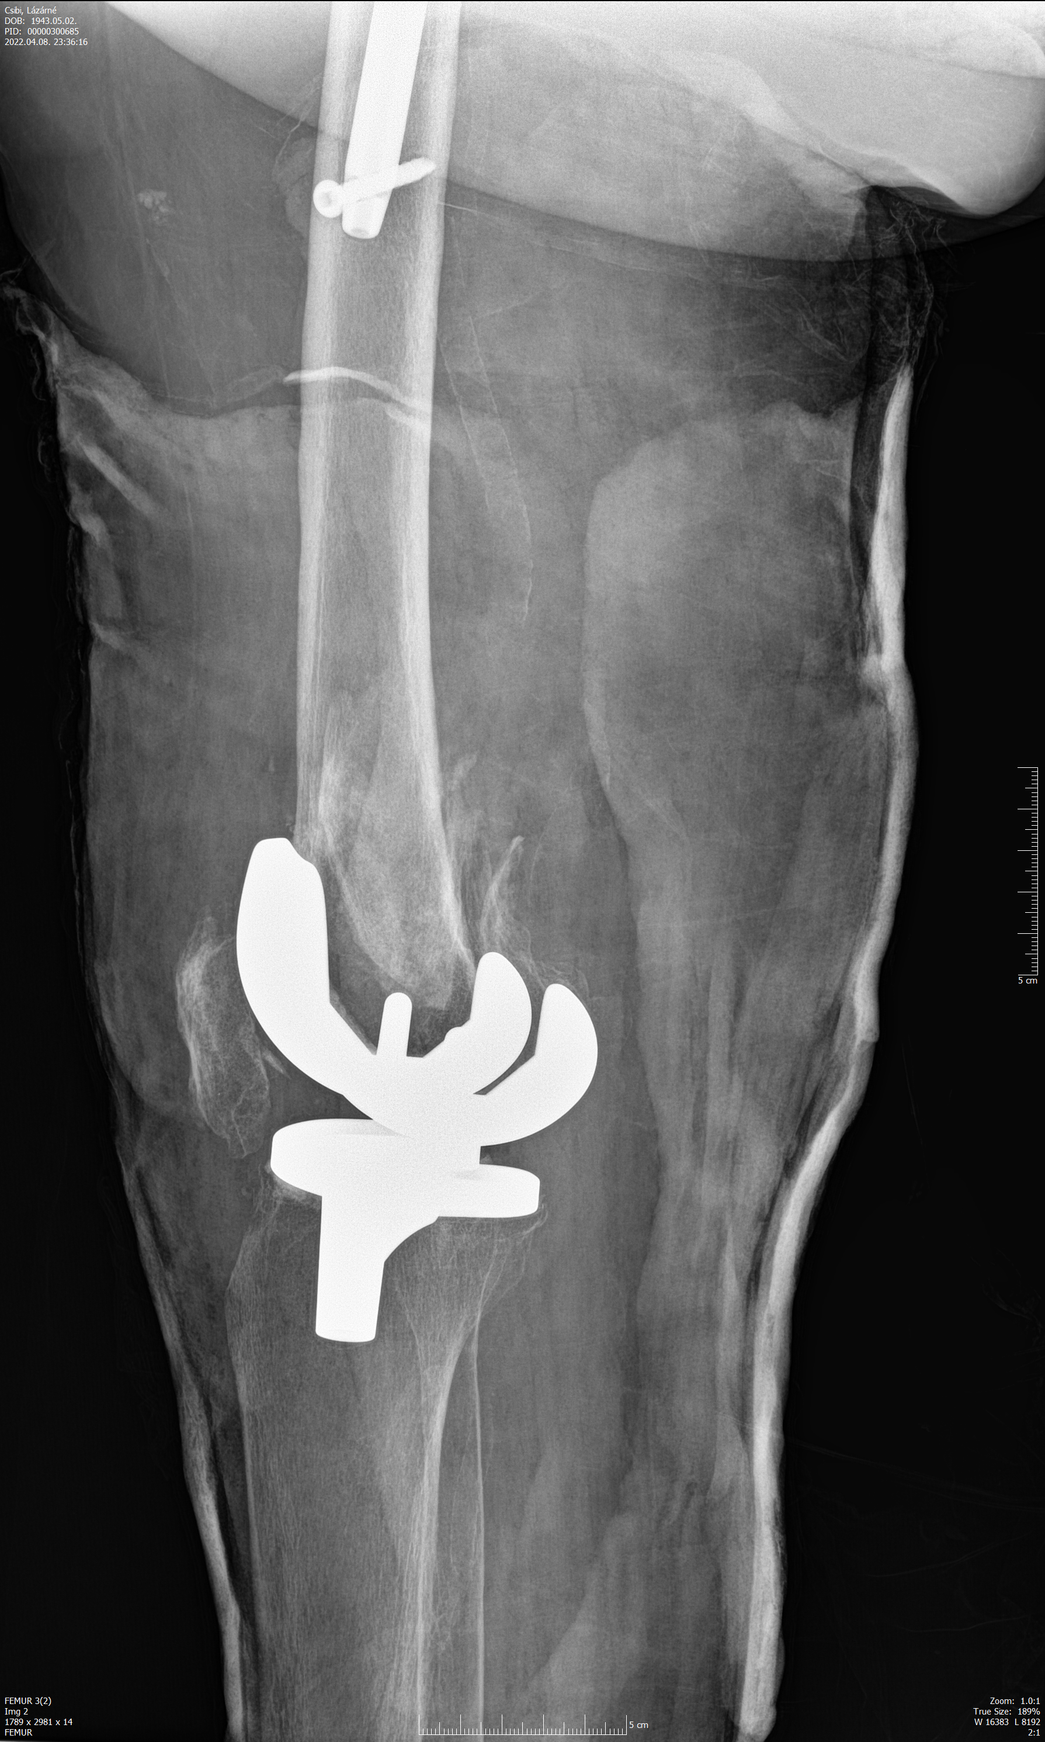
80 éves nő, 3 hónapja fekszik
ASA: IV-V-VI…

Slide 22
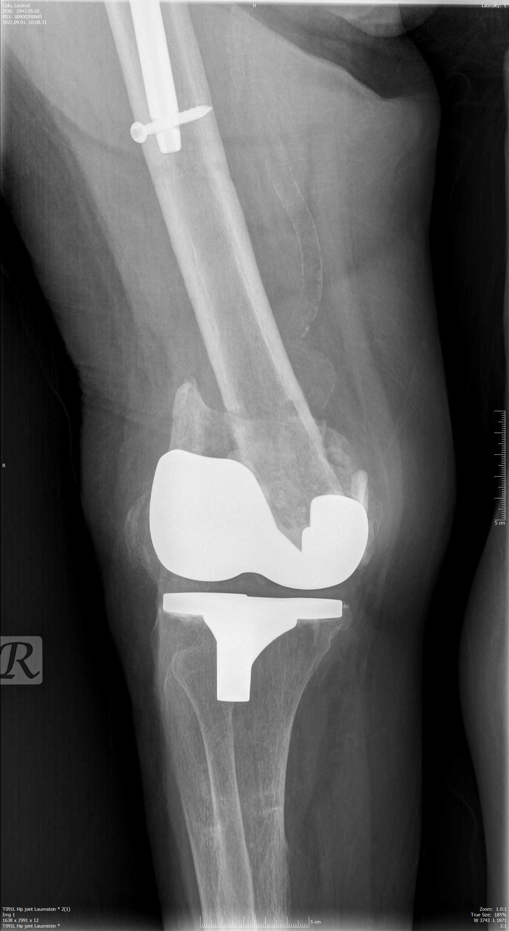
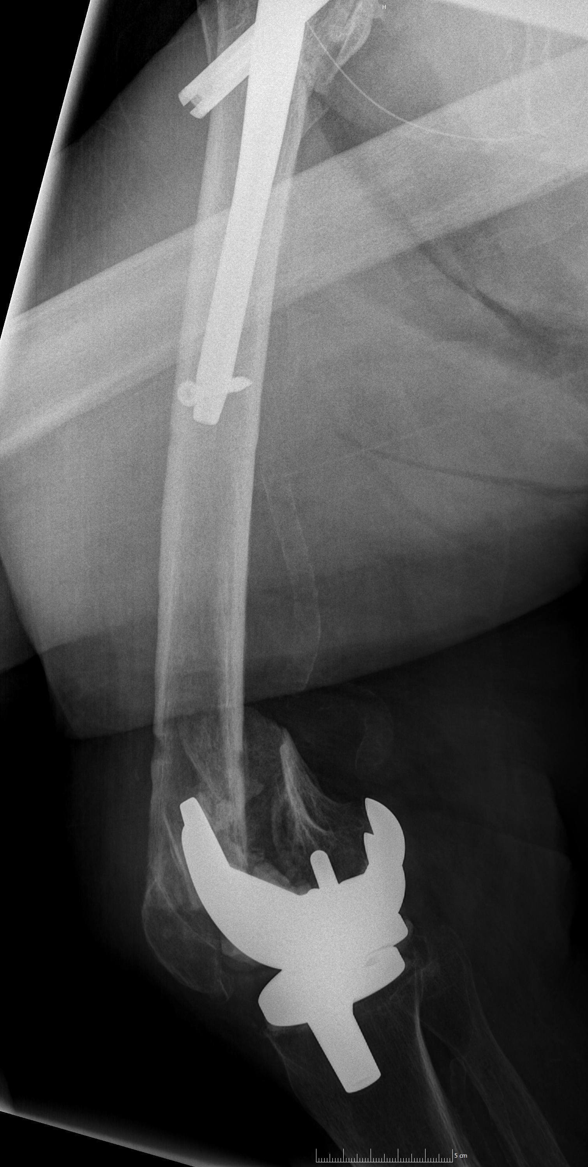
Megoldás?
Femorális revízió

Slide 23
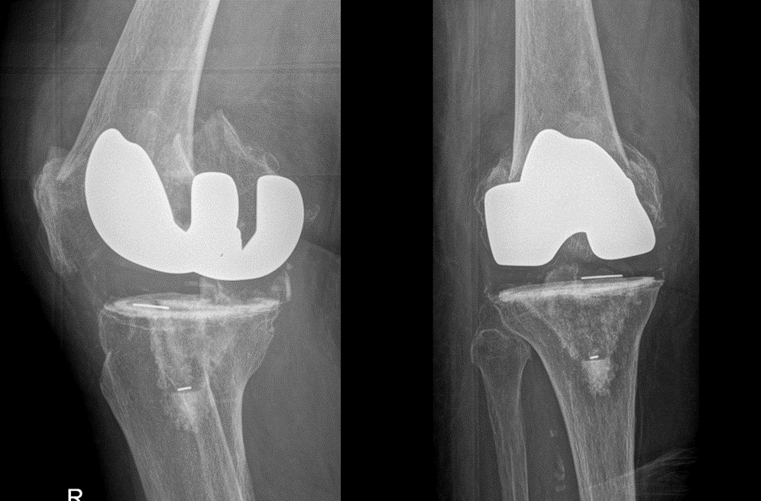
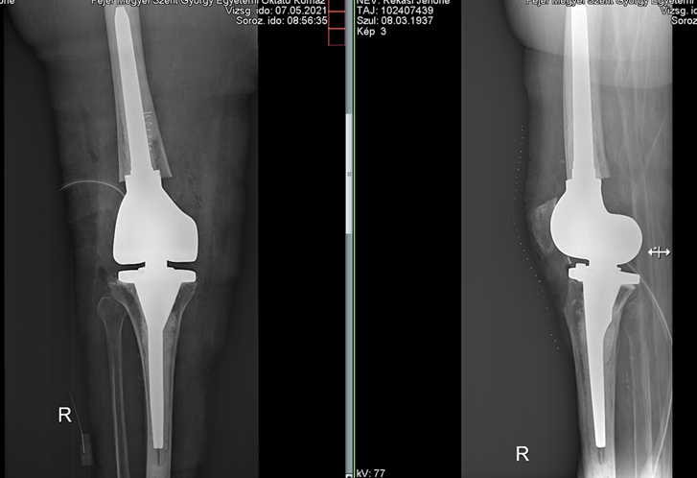
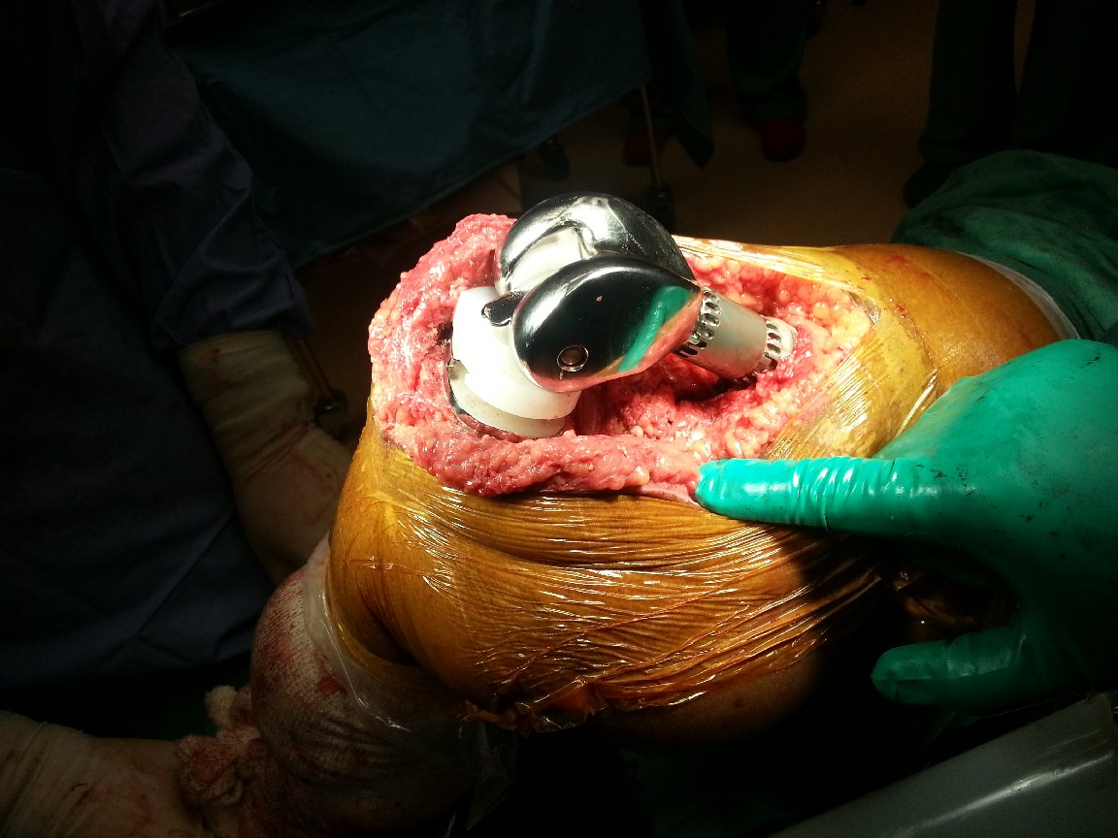
Revíziós arthroplasztika
Ha a protézis laza vagy a distalis csontállomány gyenge
Fiatal aktív betegnél / ….vagy idős, tehermentesítésre képtelen betegnél.
Idős betegnél rossz csontállománnyal: distalis femur pótlás (DFR)
Azonnal terhelhető
Maximális stabilitás
Sikerráta: 80-85%
Distalis femur álízület esetén!
Egyéb lehetőség: 2 lemez +
Különböző csontpótlás
Csak 57% gyógyul!

Slide 24
Osteosynthesis vagy revíziós
70 évnél idősebb
Összetett törés
38 beteg: 10 DFR vs. 28 ORIF
Átlag életkor 82 év
Reop. arány 11% ORIF csoportban, 10% DRF csoportban
ORIF csoportban: törés gyógyulás átlagosan 24 hét után, álízület előfordulás 18%
Betegek 23%-a tolószékbe kényszerült (ORIF után)
DRF csoportban minden beteg járóképes volt
Hart GP, Kneisl JS, Springer BD, Patt JC, Karunakar MA
Open Reduction vs Distal Femoral Replacement Arthroplasty for Comminuted Distal Femur Fractures in the Patients 70 Years and Older.
J Arthroplasty. 2017 Jan;32(1):202-206.

Slide 25
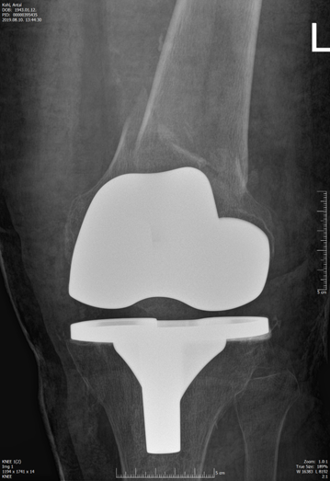
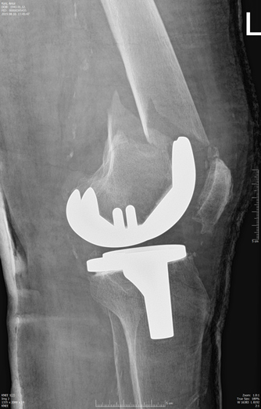
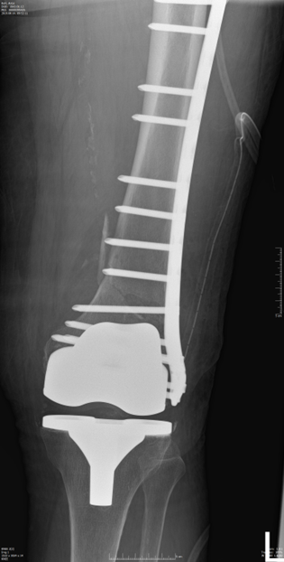
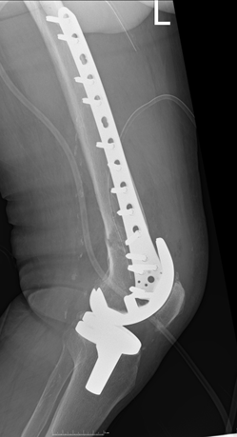
80 éves férfi, 8 éve TEP, Rorabeck II., OS

Slide 26
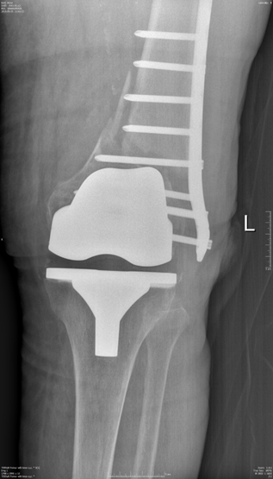
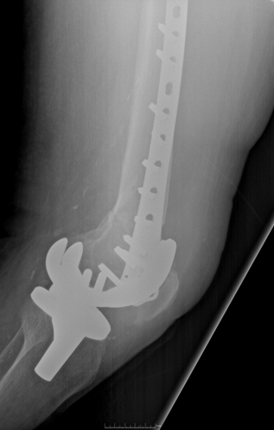
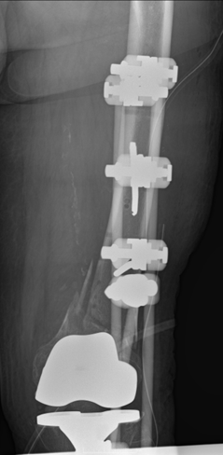
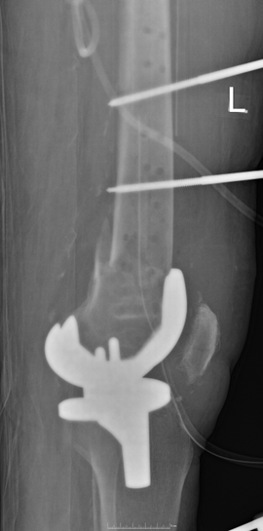
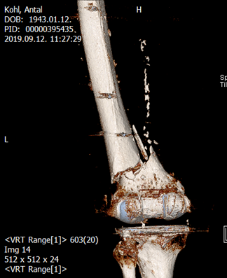
6 hét múlva elesik, Fix.ex.

Slide 27
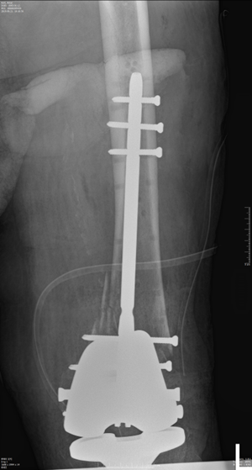
3 hét múlva retrográd velőűrszeg
+ 2 hónap

Slide 28
1 hónap múlva ismét elesik,

Slide 29
+ 10 hónap után:

Slide 30
Összefoglalás:
Törés típusa
Csontállomány minősége
Protézis stabilitása
Beteg állapota
Velőűrszeg
Lemez
ExFix
Protézis revízió

Slide 31
Köszönöm a figyelmet!

Slide 35
Notes:
Vasas Gyuláné 067764307

Slide 38
Revíziós protézis melletti törések:

Slide 39
65 éves nő, 7 éve TEP, OS után 9 hét

Slide 40
Notes:
Ózdi Józsefné

Slide 41
1944 ♂
Notes:
Juhász Józsefné

Slide 42
67 éves nő, 8 éve TEP, OS után 28 hét

Slide 43
94 éves nő, OP, BMI 33, 12 éve TEP

Slide 44
♀ 1936
Notes:
Kary Klára alt9792

Slide 45
♀ 1936 postop
Notes:
Kary Klára

Slide 46
A new classification of TKA periprosthetic femur fractures considering the implant type
Johannes K. M. Fakler, Cathleen Pönick, Melanie Edel, Robert Möbius, Alexander Giselher Brand, Andreas Roth, Christoph Josten & Dirk Zajonz
BMC Musculoskeletal Disorders volume 18, Article number: 490 (2017)
a: Unconstrained felszínpótló
b: posterior stabilizáló
c: constrained (rotating-hinge)
d: Distal femur szegment pótló
I-III: törés helye Su beosztás)
IV: kilazult implant.

Slide 47
Fixateur externe?
Repozíció
?
Maradjon, vagy ne
?

Slide 48
Prox. Tibia álizület

Slide 49
78 éves nő, 3 éve TEP, Rorabeck II.,

Slide 50
Distal Femoral Replacements for Acute Comminuted Periprosthetic Knee Fractures: Satisfactory Clinical Outcomes at Medium-Term Follow-up
Hosam E. Matar, Benjamin V. Bloch, Peter J.
Arthroplasty Today Volume 7, February 2021, Pages 37-42
30 beteg
átlag életkor:81 years (range, 65-90);
6 férfi és 24 nő
Baleset előtt 25 segédeszközzel járt
24 egyéb betegség miatt esett el
29 ASA II-IV
Mindegyik öszzetet törés Rorabeck II-III
Knee Society Score: 78 (57-92)
Poor 4 (14.8%)
Fair 4 (14.8%)
Good 3 (11.1%)
Excellent 16 (59.3%)

Slide 51
41 cikk
10 év (2004-2014)
448 törés
Leggyakoribb típus: Rorabeck type II.
Kezelés: menetstabil lemezek, retrográd szeg
Hasonló gyógyulási arány 87 és 84%
Lemezeknél alacsonyabb komplikáció

Slide 52
84 éves nő, 10 éve TEP, Rorabeck II. Su III.

Slide 53
Kettős lemez + fix.ext.

